Slide 1
JAVA PROJECT
2019/06/21
11팀

Slide 2
CONTENTS
1. 프로젝트
프로젝트 설명
초기 화면
프로젝트 데모 동영상
2. 핵심 코드
Data
Gui
Operation

Slide 3
Project 설명
주제 | 도서관 대출 관리 프로그램
기능 |
`1. 회원관리 (추가, 삭제, 목록확인)
2. 도서 검색
3. 도서 대출 및 반납
4. 도서 추가 및 삭제
코드 구성 |
`1. data
2. gui
3. operation

Slide 4
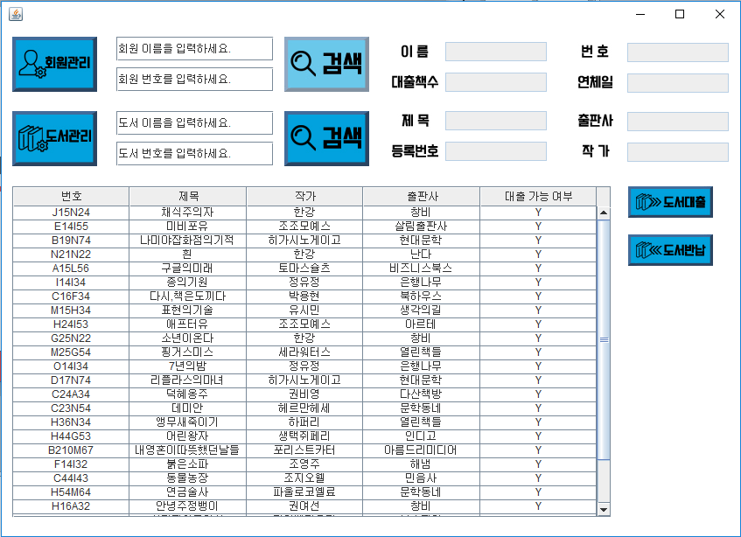
초기화면

Slide 5
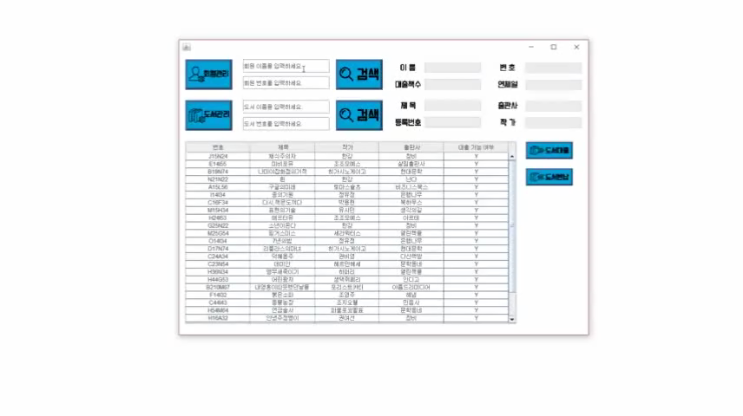
프로젝트 데모 영상

Slide 6
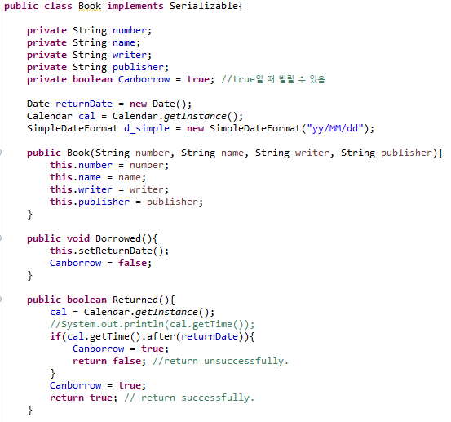
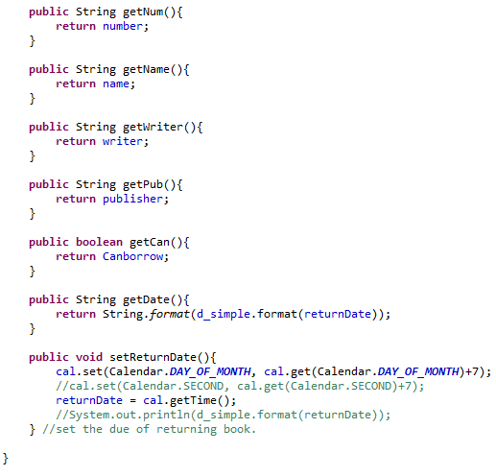
핵심코드
Book Class

Slide 7
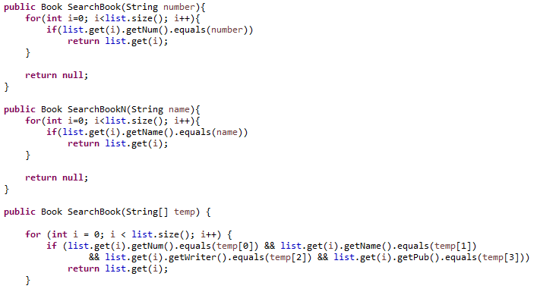
핵심코드
Book Search

Slide 8
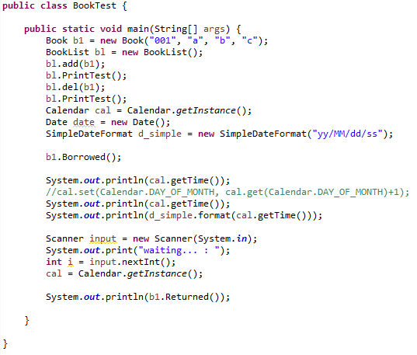
핵심코드
Book Test

Slide 9
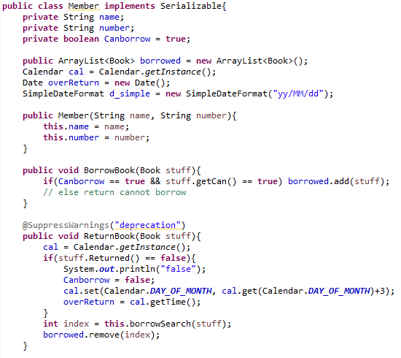
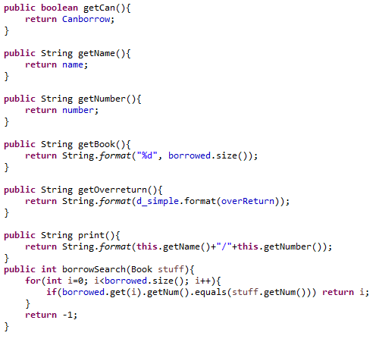
핵심코드
Member Class

Slide 10
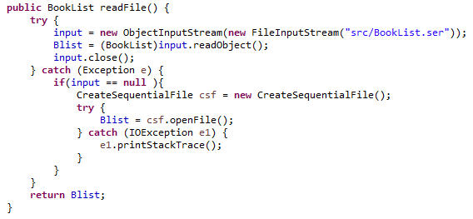
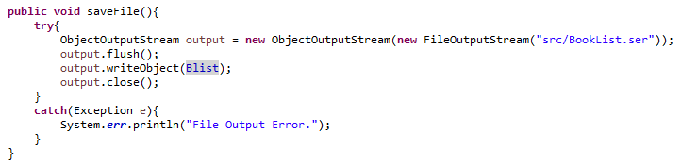
핵심코드
Book Management

Slide 11
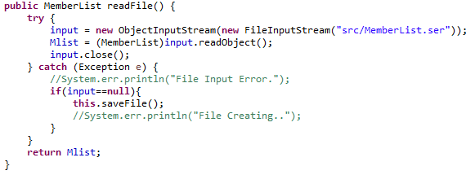
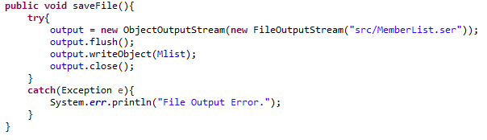
핵심코드
Member Management

Slide 12
감사합니다

